Slide 1
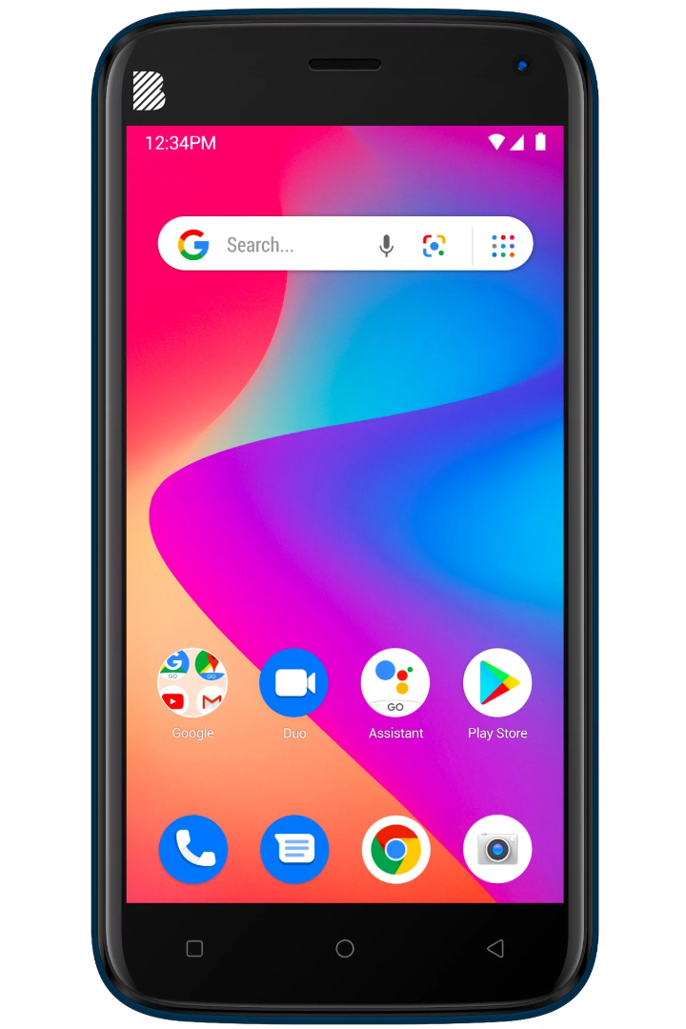
家庭聯絡簿APP
組員名單：410918893李羿璍
410918958李啟禎
410928262陳柏穎
410903597陳禹丞
410950463黃鉑荏

Slide 2

前言
製作一款聯絡簿app來聯絡感情，家人們可以在此程式中留言，並且他可以幫忙記錄提醒家庭瑣事。

Slide 3
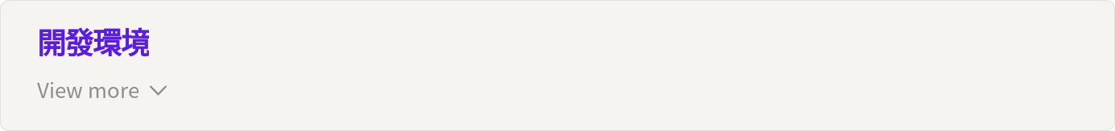
1
安裝Android Studio
2
裝置模擬器
安裝最新版本的Android Studio，這是開發聯絡簿app最基本的條件。
設置模擬器以進行聯絡簿app的測試與調試。

Slide 4
製作聯絡簿app的流程
1
功能確定
確定聯絡簿app的目標和功能。
規劃設計
2
設計聯絡簿app的介面和流程。
3
編寫程式碼
根據設計規劃編寫聯絡簿app的程式碼。
測試驗收
4
進行聯絡簿app的測試與驗收。

Slide 5
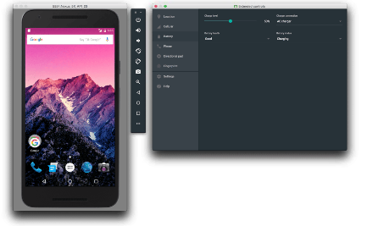

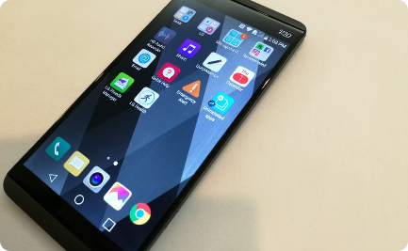
使用的技術和工具
Android Studio
Java
Android Phone
使用Google提供且非常流行的Andriod Studio 進行開發。
使用Java進行聯絡簿app的開發，Java是Andriod開發的主要語言。
將聯絡簿app測試到不同的Andriod設備上，以確保其穩定性和適應性。

Slide 6
聯絡簿app的功能
留言板
家庭任務
需要外出時，老人家可以留言讓家人知道。
分配每位家庭成員的日行工作。
收支出紀錄
行事曆
記錄家庭每天的收支出。
將之後每天要做的事記錄下來，排定時間。

Slide 7

製作過程中的挑戰
1
界面設計
考慮到家裡老人家不太會使用複雜的功能，因此儘可能的簡化介面
2
軟體的製作
由於組員們都沒上過有關軟體製造的課程，因此大家必須從0開始慢慢上網找資料學習
3
測試與改進
不斷地進行測試和改進才能獲得穩定的應用程式。

Slide 8

未來的改進計劃
1
多平台發佈
在iOS等其他平台上發佈聯絡簿app。
人工智能應用
2
利用人工智能技術提高聯絡簿app的便捷性和自動化程度。

